Slide 1

Παναγιώτης Γ. Βλαχογιαννόπουλος
Καθηγητής Παθολογίας-Ανοσολογίας
Ιατρικής Σχολής ΕΚΠΑ

Slide 2
Η ανοσολογία στο σταυροδρόμι πολλών ιατρικών ειδικοτήτων
Άνδρας, 80 ετών εισάγεται για πυρετό πολλών ημερών
Ιστορικό: Κίρρωση και ηπατοκυτταρικό καρκίνωμα σε έδαφος λοίμωξης από τον ιό της Ηπατίτιδας Β.
  Μεταμόσχευση ήπατος (2002) από ζώντα δότη (έκτοτε ανοσοκατασταλτική αγωγή αρχικά με κυκλοσπορίνη/ κορτιζόνη και εν συνεχεία με MMF και Everolimus)

Slide 3
Καλώς ήλθατε
Οι παραδόσεις και οι εξετάσεις θα γίνουν από καινούργιο Βιβλίο με τίτλο:
ΠΑΘΟΦΥΣΙΟΛΟΓΙΑ ΜΟΥΤΣΟΠΟΥΛΟΥ
Βασικές Αρχές Παθοφυσιολογίας των Νόσων του Ανθρώπου

Slide 4
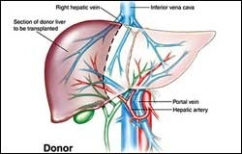
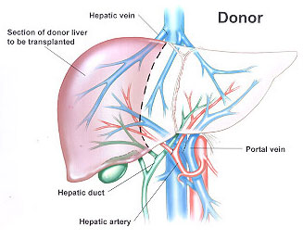
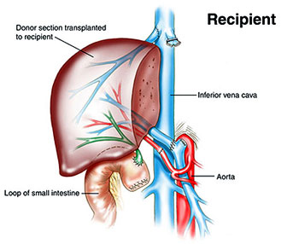
Μεταμόσχευση ήπατος από ζώντα δότη

Slide 5
Η ανοσολογία στο σταυροδρόμι πολλών ιατρικών ειδικοτήτων
Άνδρας, 80 ετών
Κίρρωση και ηπατοκυτταρικό καρκίνωμα σε έδαφος λοίμωξης από τον ιό της Ηπατίτιδας Β.
  Μεταμόσχευση ήπατος (2002) από ζώντα δότη (έκτοτε ανοσοκατασταλτική αγωγή αρχικά με κυκλοσπορίνη/ κορτιζόνη και εν συνεχεία με MMF και Everolimus)
  Ca παχέος εντέρου χειρουργηθέν χωρίς υποτροπή (2012)
  Λέμφωμα Hodgkin (2017) για το οποίο ολοκλήρωσε 6 κύκλους ΧΜΘ με ABVD τον Ιούλιο του 2018
Εκτενής συζήτηση
    Συμπτώματα συμβατά με ηπατική βλάβη από φάρμακα
  σταδιακή μείωση του Everolimus που ελάμβανε και διακοπή του MMF με βελτίωση της κλινικοεργαστηριακής του εικόνας

Slide 6
Η ανοσολογία στο σταυροδρόμι πολλών ιατρικών ειδικοτήτων (συνέχεια)
Αξονική τομογραφία, και τομογραφία PET
  Αποκλείεται η υποτροπή λεμφώματος
Αιτία προσέλευσης στο νοσοκομείο: εμπύρετο (2 πυρετικά κύματα/ημέρα).
Βιοψία ήπατος: ευρήματα πιθανώς σχετιζόμενα με αρχόμενη χρόνια απόρριψη
Μακροχρόνια νοσηλεία και ανοσοκαταστολή για την απόρριψη μοσχεύματος:
  πολλαπλές λοιμώξεις-μικροβιαιμίες
    Enterococcus faecium ανθεκτικός στην βανκομυκίνη
    Klebsiella pneumoniae ανθεκτική σε όλα τα αντιβιοτικά

Slide 7
Παθολογία του Ανοσολογικού συστήματος
Ανεπάρκεια
  Ανοσολογική ανεπάρκεια → λοιμώξεις
Εξηγήσιμη και προβλέψιμη διέγερση
  Απόρριψη μοσχευμάτων
Αδόκιμη διέγερση
  Αυτοανοσία→ αυτοάνοσα νοσήματα

Slide 8
ΑΝΟΣΙΑ
Η αντίδραση του οργανισμού έναντι μικροοργανισμών αλλά και μακρομορίων (όπως πρωτεΐνες και πολυσακχαρίτες).
Η αντίδραση αυτή μπορεί να είναι κλινικά θορυβώδης και να προκαλεί νόσο.
Ίσως όμως να μην έχει άμεσα εμφανή κλινικά επακόλουθα, αλλά να είναι χρήσιμη για την εξασφαλιση της υγείας (πχ εμβόλια).

Slide 9
ΑΝΟΣΙΑ
ΜΗ ΕΙΔΙΚΗ (ΦΥΣΙΚΗ)
Είναι άμεση
Υπάρχει σε πλήρη μορφή κατά τη γέννηση
Πυροδοτείται από παράγωγα ιστικής βλάβης ή μικροβίων που δεν είναι αντιγόνα
Αποτελεί την πρώτη γραμμή άμυνας κατά των λοιμωδών παραγόντων
ΕΙΔΙΚΗ
Επέρχεται βραδέως
«Ωριμάζει» μετά τη γέννηση (επαφή με αντιγόνο)
Πυροδοτείται από αντιγόνο
Αν η λοίμωξη δεν περιορισθεί από την φυσική ανοσία σε 7 μέρες (περίπου) αναλαμβάνει την εκρίζωση του λοιμώδους παράγοντα

Slide 10
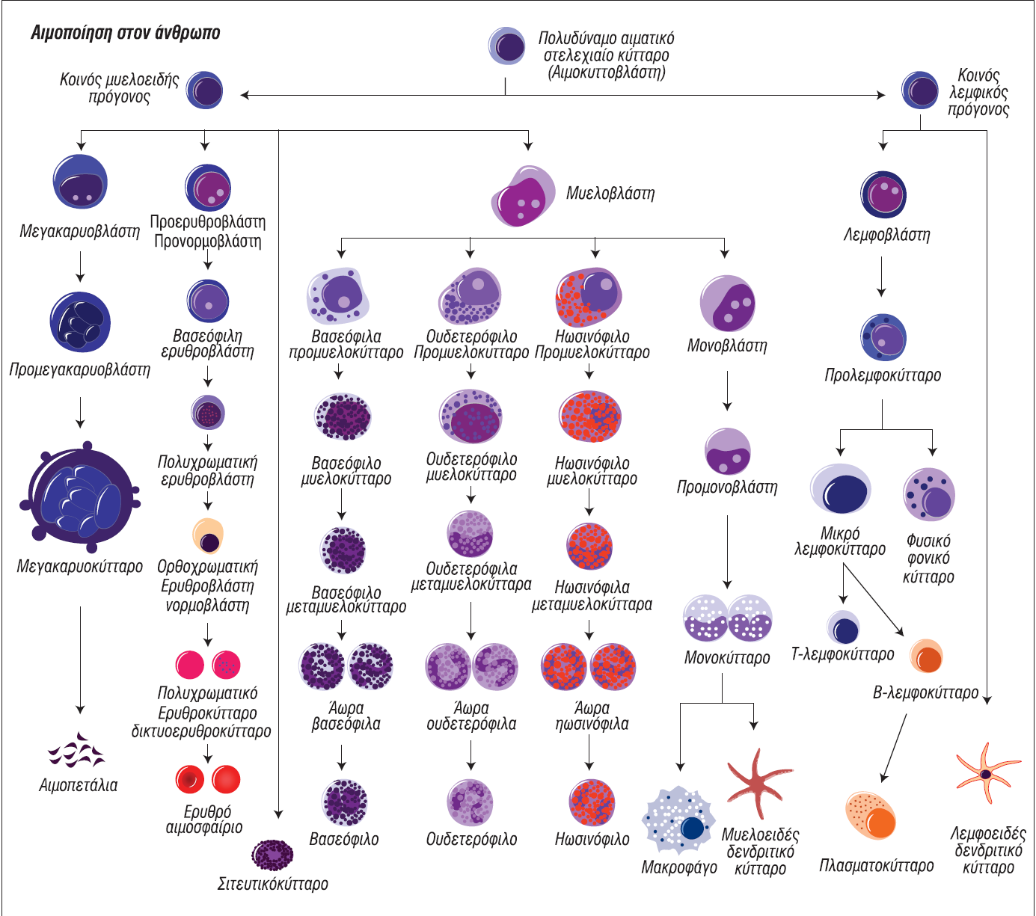
Τα κύτταρα του ανοσολογικού συστήματος

Slide 11
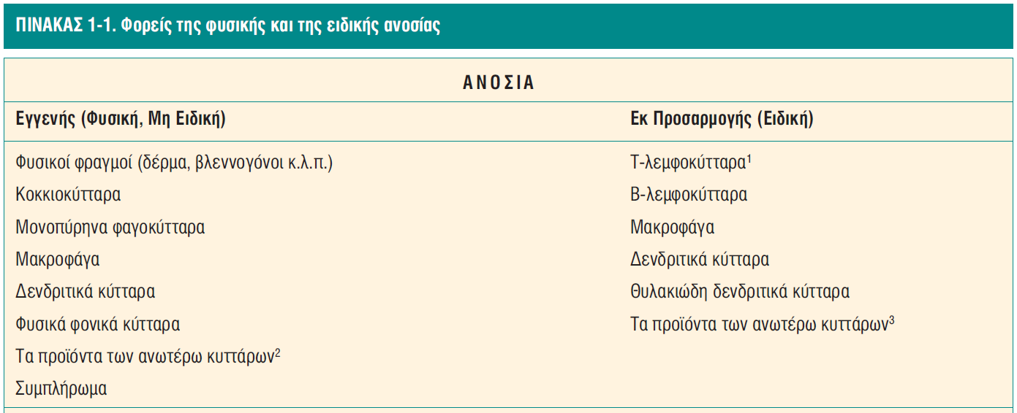
Ανοσία:
Ορισμοί και εκτελεστικά κύτταρα
²Παράγοντας νέκρωσης των όγκων (Tumor Necrosis Factor-α, TNF-α), ιντερλευκίνη 1β (IL-1β), ιντερλευκίνη 6 (IL-6), ιντερλευκίνη 8 (IL-8), ιντερφερόνη τύπων α, β (IFN-α, IFN-β).
³Ανοσοσφαιρίνες, ιντερλευκίνη-2 (IL-2), TNF-β, και οι ιντερλευκίνες 4, 5, 6, 9, 10 και 13. Ο υποδοχέας Fas ο συνδέτης του Fas (Fas ligant, Fas L) και τα μόρια επαγωγής κυτταροτοξικότητας περφορίνες (perforins), (Διατορίνες = διατορώ = διατρυπώ), και θρυμματίνες (fragmentins) (θρυμματίνες = θρυμματίζω) ή granzymes.

Slide 12
Ποιες δομές των παθογόνων αναγνωρίζονται από το ανοσολογικό σύστημα;

Slide 13
Οι δομές των παθογόνων που αναγνωρίζονται από το ανοσολογικό σύστημα
Τα κύτταρα της φυσικής ανοσίας αναγνωρίζουν
Τα κύτταρα της ειδικής ανοσίας αναγνωρίζουν
Μοριακά πρότυπα παθογόνων
Μεγάλα μόρια πρωτεϊνών ή λιποσακχαριτών ή και DNA ή RNA που υπάρχουν σε βακτήρια, μύκητες και ιούς
Αναγνώριση μέσω υποδοχέων
Οι υποδοχείς αυτοί ονομάζονται «υποδοχείς αναγνωρίσεως δομικών προτύπων παθογόνων» και αποτελούν τους «αισθητήρες» με τους οποίους το ανοσολογικό σύστημα «αντιλαμβάνεται» τον ξένο «εισβολέα»
Αντιγόνα
Είναι συνήθως πρωτεΐνες.
Δεν αναγνωρίζονται ολόκληρες αλλά μικρά τμήματα αυτών που ονομάζονται «αντιγονικοί επίτοποι»
Αναγνώριση μέσω υποδοχέων
Αναγνώριση πολύ ειδική και μοναδική
Υποδοχείς αντιγόνου
  Β-λεμφοκύτταρο:
  ανοσοσφαιρίνες (τα αντισώματα) που έχει στην επιφάνειά του, για
  Τ-λεμφοκύτταρο
  υποδοχέας του Τ-λεμφοκυττάρου

Slide 14
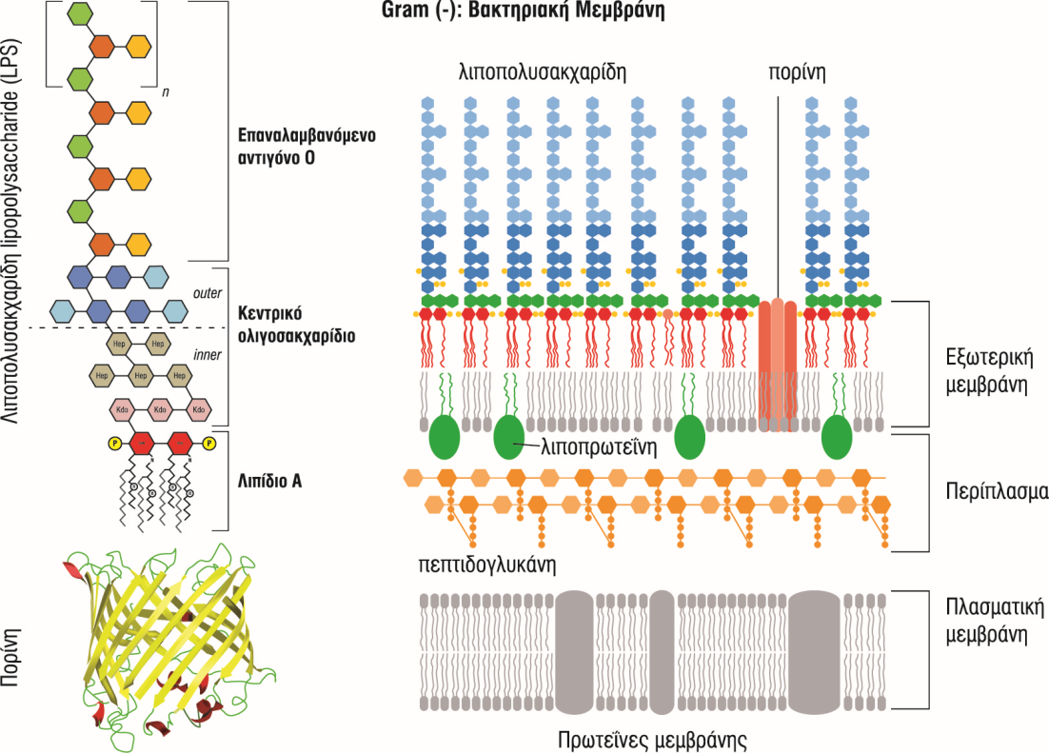
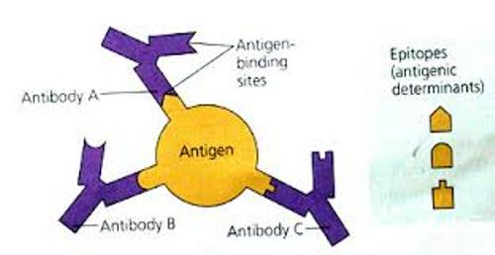
Χαρακτηριστικά των μοριακών προτύπων παθογόνων και αντιγόνων
Μοριακά πρότυπα παθογόνων
Αντιγόνα
Περιοχές σύνδεσης με το αντιγόνο
Επίτοποι
(αντιγονικοί καθοριστές)
Αντίσωμα Α
αντιγόνο
Αντίσωμα Β
Αντίσωμα Γ
Οι διακριτές περιοχές του αντιγόνου που αναγνωρίζονται από αντισώματα λέγονται επίτοποι. Οι επίτοποι ακόμη και του ιδίου αντιγόνου μπορεί να διαφέρουν μεταξύ τους στη λεπτή δομή. Τότε κάθε ένας αναγνωρίζεται από διαφορετικό αντίσωμα

Slide 15
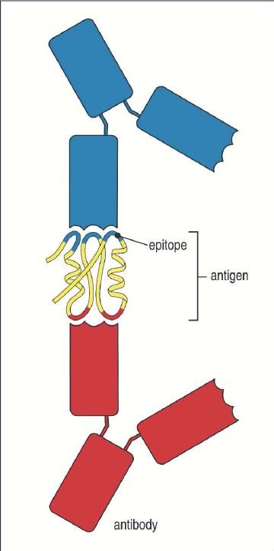
Οι επίτοποι είναι μικρές περιοχές εντός των αντιγόνων στις οποίες προσκολλώνται τα αντισώματα
Αντίσωμα 2
επίτοπος
Αντιγόνο
Όπως φαίνεται στο σχήμα ένα αντιγόνο μπορεί να έχει πάνω από έναν επίτοπο. Κάθε επίτοπος αναγνωρίζεται από διαφορετικό αντίσωμα και κάθε αντίσωμα προέρχεται από διαφορετικό κλώνο Β-λεμφοκυττάρων
Αντίσωμα 1

Slide 16
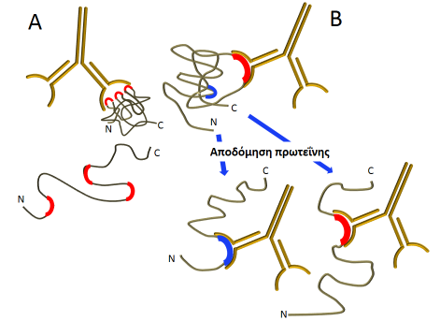
Οι επίτοποι των αντιγόνων μπορεί να είναι απομεμακρυσμένες αλληλουχίες αμινοξέων που συνενώνονται στο χώρο (επίτοποι διαμόρφωσης). Μπορεί όμως να είναι και συνεχείς (γραμμικοί).

Slide 17
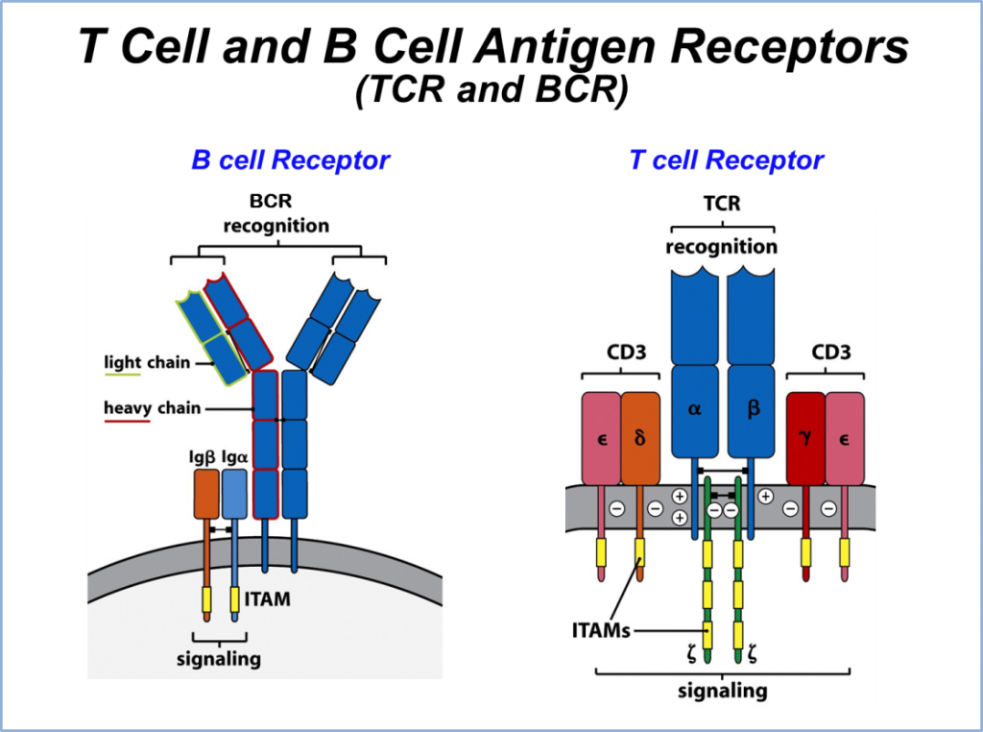
Τα Β- και Τ- λεμφοκύτταρα αναγνωρίζουν αντιγόνα μέσω ειδικών υποδοχέων
Υποδοχείς Αντιγόνου των Β- και των Τ-λεμφοκυττάρων
Υποδοχέας Β-λεμφοκυττάρου
Υποδοχέας Τ-λεμφοκυττάρου
Αναγνώριση υπό Β-υποδοχέα
Αναγνώριση υπό Τ-υποδοχέα
Ελαφρά αλυσίδα
Βαριά αλυσίδα
Μεταγωγή σήματος
Μεταγωγή σήματος
immunoreceptor tyrosine-based activation motif (ITAM)

Slide 18
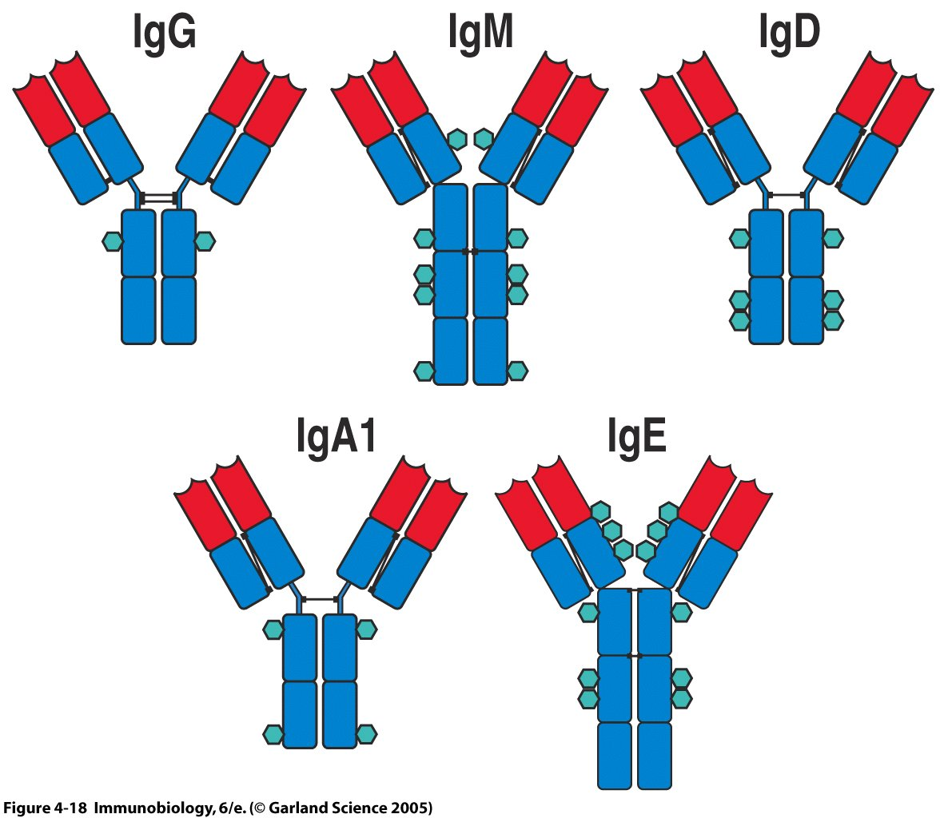
Figure 4-18
Οι διάφοροι τύποι των ανοσοσφαιρινών καθορίζονται και ονομάζονται με βάση την μακρά αλυσίδα
IgM: Είναι πενταμερής. Δεν περνάει στους ιστούς. Στο αίμα προσκολλάται σε βακτήρια και ενεργοποιεί το συμπλήρωμα
IgG:
Περνάει τον πλακούντα και προστατεύει το έμβρυο και το νεογνό.
Συνδέει τις πρωτεΐνες του συμπληρώματος και τις ενεργοποιεί
IgD: Υποδοχέας αντιγόνου στην επιφάνεια των ώριμων λεμφοκυττάρων
γ
μ
δ
IgA: Είναι είτε διμερής, είτε μονομερής. Εκκρίνεται στα υγρά του σώματος (δάκρυα, γάλα, σάλια, βρόγχους έντερο) και προλαμβάνει την είσοδο βακτηρίων
α
IgE:
Ευοδώνει τις αντιδράσεις κατά αλλεργιογόνων καισυμμετέχει στην αλλεργία
ε

Slide 19
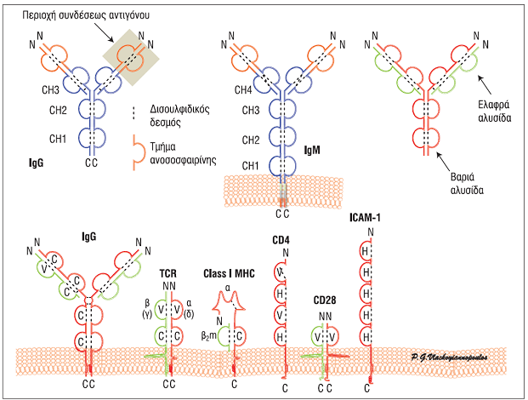
Ανοσοσφαιρίνες και άλλα μόρια αναγνώρισης: Γλυκοπρωτεΐνες με πολλούς δισουλφιδικούς δεσμούς

Slide 20
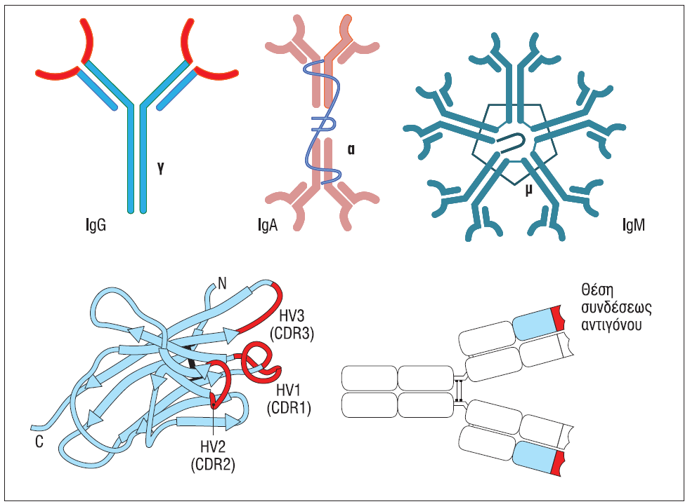
Η IgG είναι μονομερής, η IgA είναι διμερής, η IgM είναι πενταμερής. Οι περιοχές αναγνώρισης του αντιγόνου είναι επίτοποι διαμόρφωσης

Slide 21
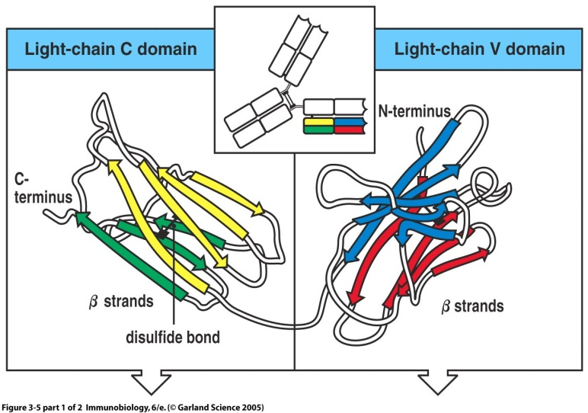
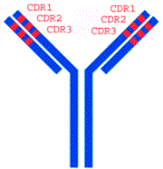
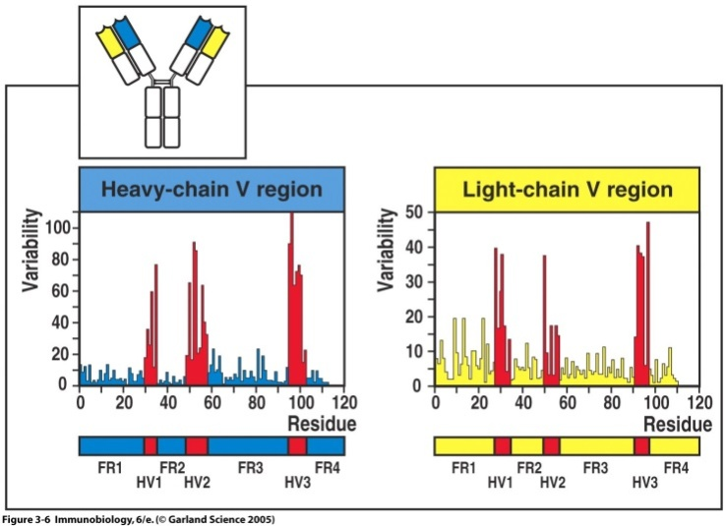
Η ειδικότητα του αντισώματος πρός ένα αντιγόνο καθορίζεται κυρίως από τις CDRs
Βραχεία αλυσίδα
Μεταβλητή περιοχή
Σταθερή περιοχή
Μακρά αλυσίδα
Υπερμεταβλητή περιοχή (HVR) ή περιοχή συμπληρωματικότητας (CDR)

Slide 22
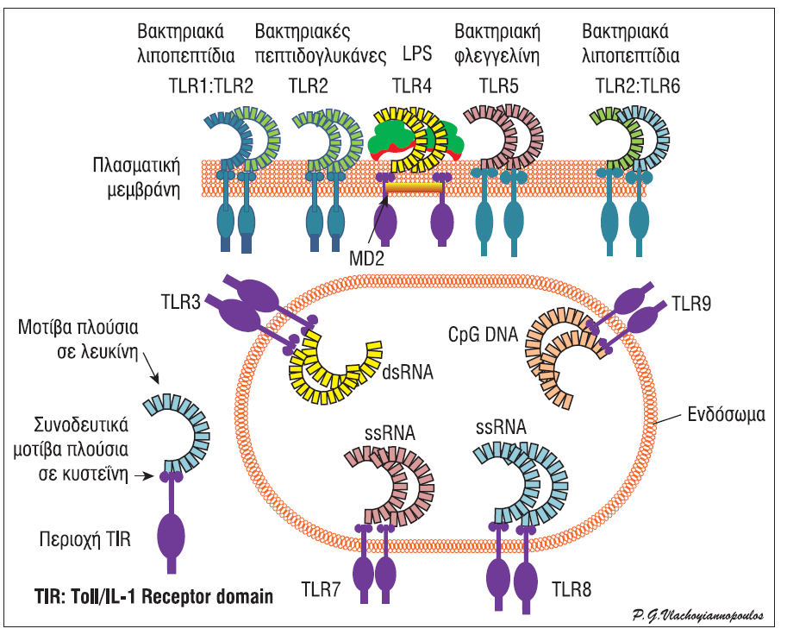
Υποδοχείς αναγνωρίσεως δομικών προτύπων παθογόνων (TLRs)

Slide 23
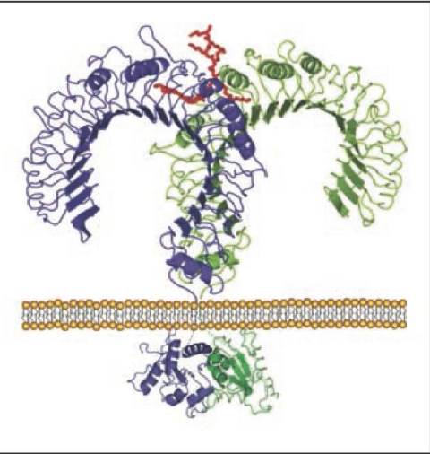
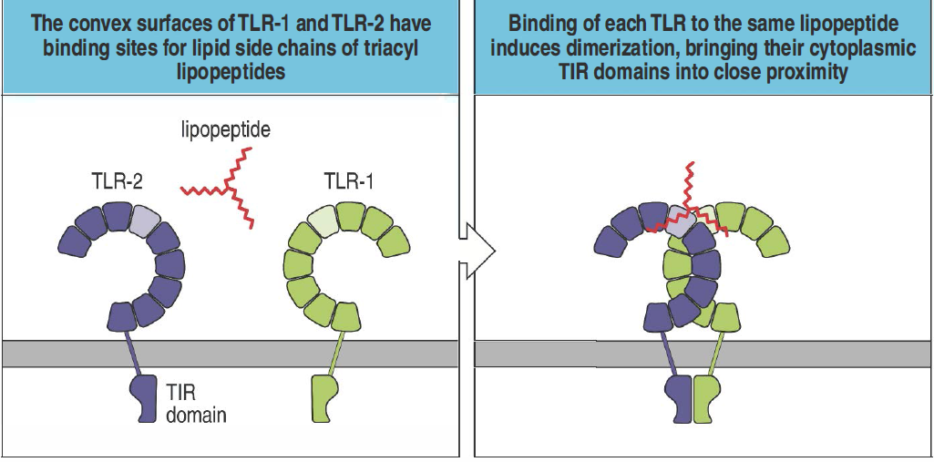
Η αναγνώριση των δομικών προτύπων παθογόνων από τους υποδοχείς της φυσικής ανοσίας δεν είναι τόσο ειδική
Οι κυρτές επιφάνειες των TLR1 και TLR2 έχουν σημεία σύνδεσης για πλευρικές αλυσίδες λιποπεπτιδίων
Σύνδεση κάθε TLR με το ίδιο λιποπεπτίδιο τους οδηγεί σε διμερισμό και φέρνει σε γειτνίαση τις κυτταροπλασματικές περιοχές TIR
λιποπεπτίδιο
περιοχή

Slide 24
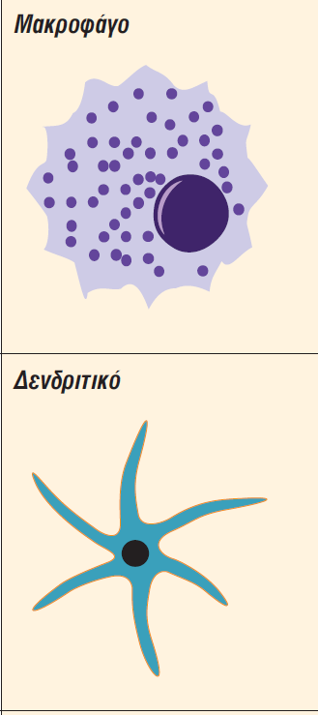
Τα κύτταρα του ανοσολογικού συστήματος και οι βασικότερες λειτουργίες τους
Φαγοκυτταρώνει, επεξεργάζεται και παρουσιάζει αντιγόνο στο Τ-λεμφοκύτταρο
Εκκρίνει βραχείας ζωής μόρια-μεταβιβαστές φλεγμονής (π.χ. προσταγλανδίνες, λευκοτριένια)
Ενεργοποιείται από ολιγοπεπτίδια βακτηρίων για παραγωγή δραστικών μορφών οξυγόνου
2 O₂ + NADPH →2 Ο₂–. + NADP⁺ + H⁺
Επεξεργάζονται πρωτεΐνες του αντιγόνου και παρουσιάζουν τα θραύσματα (πεπτίδια) αυτών συνδεδεμένα σε μόρια MHC στους αντιγονικούς υποδοχείς ενός Τ-λεμφοκυττάρου.
Ευρίσκονται στους ιστούς που έρχονται σε επαφή με το εξωτερικό περιβάλλον όπως το δέρμα (κύτταρα Langerhans) και οι βλεννογόνοι μύτης, τραχείας, στομάχου και εντέρου.
Βρίσκονται επίσης σε άωρη μορφή στο αίμα.
Μυελοειδή
Πλασματοκυτταροειδή

Slide 25
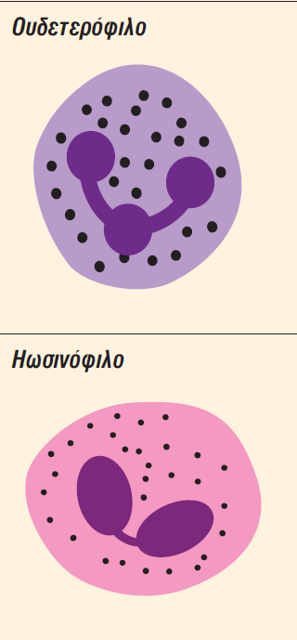
Τα κύτταρα του ανοσολογικού συστήματος και οι βασικότερες λειτουργίες τους
55-70% των λευκών αιμοσφαιρίων του περιφερικού αίματος. Βραχύβια και ευκίνητα. Διακρίνονται στα κατάτμητα ουδετερόφιλα τα οποία διαθέτουν λοβιώδεις πυρήνες (2-5 λόβια) (segmented neutrophils) και στα ταινιώδη ουδετερόφιλα με ελικοειδείς πυρήνες που δεν έχουν λόβια και μοιάζουν με ταινία (banded neutrophils, band forms).
Μετά από βακτηριακή λοίμωξη, ή ιστικό τραύμα μεταναστεύουν από το αίμα στον ιστό που πάσχει και καταστρέφουν τον εισβολέα. Το φαινόμενο αυτό λέγεται «χημειοταξία».
Έχουν παρόμοιες δράσεις με αυτές των ουδετεροφίλων. Φέρουν υποδοχέα για την IgE ανοσοσφαιρίνη.
Καταστρέφουν τα παράσιτα που είναι ανθεκτικά στα ένζυμα των ουδετεροφίλων και των μακροφάγων.
Συμμετέχουν στην αλλεργία. Η ανάπτυξή τους προάγεται από μια Τ-εξαρτώμενη κυτταροκίνη, (παράγεται από Τ-λεμφοκύτταρα) την ιντελευκίνη-5 (IL-5)

Slide 26

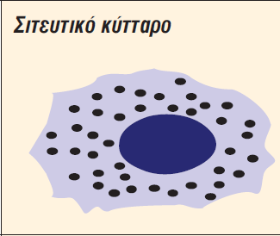
Τα κύτταρα του ανοσολογικού συστήματος και οι βασικότερες λειτουργίες τους
Είναι τα αντίστοιχα των σιτευτικών κυττάρων στους ιστούς. Εκφράζουν υποδοχείς IgE ανοσοσφαιρίνης.
Μέσω των υποδοχέων για IgE διεγείρονται για απελευθέρωση μεταβιβαστών φλεγμονής που είναι οι ακόλουθοι: Βιογενείς αμίνες (ισταμίνη στον άνθρωπο), πρωτεΐνες και πρωτεογλυκάνες των κοκκίων (πρωτεάσες της σερίνης, αρυλσουλφατάση, θειική ηπαρίνη και θειική χονδροϊτίνη), λιπιδιακοί μεταβιβαστές και κυτταροκίνες
Φυσιολογικά δεν υπάρχουν στην κυκλοφορία. Μεταναστεύουν πρώιμα στους ιστούς (κάτω από τα επι-
θήλια, και δίπλα σε νεύρα και αγγεία) και ωριμάζουν εκεί. Εκκρίνουν τον stem cell factor, ιντερλευκί-
νη-13 (IL-13), ηπαρίνη, θειική χονδροϊτίνη και ποικίλες πρωτεάσες.

Slide 27

Τα κύτταρα του ανοσολογικού συστήματος και οι βασικότερες λειτουργίες τους
Φυσικά φονικά κύτταρα (Natural killer cells, NK cells). Μεγάλα λεμφοκύτταρα με διακριτά κοκκία. Αποικίζουν σπλήνα, λεμφαδένες, αλλά και κυκλοφορούν στο περιφερικό αίμα.
Έχουν ειδικούς αισθητήρες που αναγνωρίζουν στην επιφάνεια των επιθηλιακών κυττάρων τα οποία έχουν μολυνθεί από ιούς, αντιγόνα των ιών συνδεδεμένα πάνω σε MHC-τάξεως I. Τότε εξαπολύουν ένα «σήμα θανάτου» προς το μολυνθέν κύτταρο και το φονεύουν, με προσχηματισμένες τοξίνες που ευρίσκονται στα κοκκία τους.
Μοιάζουν με δενδριτικά κύτταρα αλλά είναι κύτταρα μεσεγχυματικής προέλευσης. Παράγουν την χυμοκίνη CXCL13 που προσκαλεί και οργανώνει τα λεμφικά κύτταρα σε συγκροτημένες δομές στο λεμφαδένα. Χωρίς τα ΘΔΚ δεν υπάρχουν λεμφοζίδια. Συνεπώς oργανώνουν την μικροαρχιτεκτονική του λεμφαδένα,

Slide 28
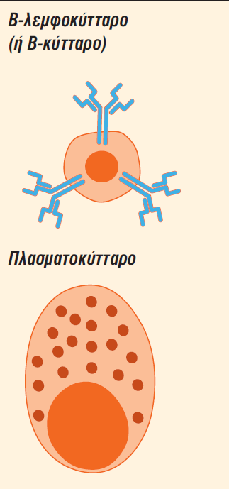
Τα κύτταρα του ανοσολογικού συστήματος και οι βασικότερες λειτουργίες τους
Αποτελούν το 10-15 τοις εκατό των λεμφοκυττάρων του περιφερικού αίματος, περίπου το 10 τοις εκατό των λεμφοκυττάρων των λεμφαδένων και το 50 τοις εκατό των κυττάρων του σπλήνα.
Κύριες λειτουργίες:
Παρουσιάζουν αντιγόνο στα Τ-λεμφοκύτταρα
Διαφοροποιούνται μετά την αναγνώριση αντιγόνου και με τη βοήθεια του Τ-λεμφοκυττάρου σε πλασματοκύτταρα
Τα πλασματοκύτταρα παράγουν αντίσωμα (ανοσοσφαιρίνη)

Slide 29
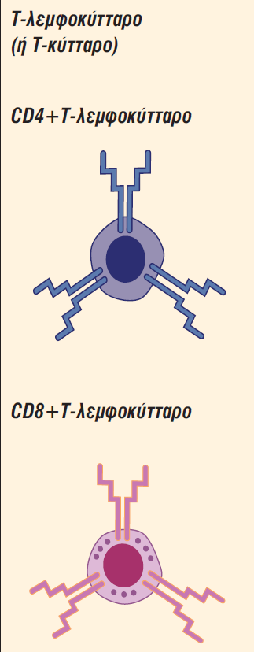
Τα κύτταρα του ανοσολογικού συστήματος και οι βασικότερες λειτουργίες τους
Τα Τ-λεμφοκύτταρα (ή Τ- κύτταρα) παράγονται στο μυελό των οστών και μεταναστεύουν στο θύμο αδένα κατά τη διάρκεια της εμβρυϊκής και νεογνικής ζωής του ατόμου.
Στο θύμο μετατρέπονται σε ώριμα Τ-λεμφοκύτταρα τα οποία υπάρχουν κυρίως στον περιφερικό λεμφικό ιστό και κυκλοφορούν στο αίμα και τη λέμφο.
Απαρτίζουν το 70-80 τοις εκατό των λεμφοκυττάρων του περιφερικού αίματος
Κύριες λειτουργίες:
η ρύθμιση της λειτουργίας των Β κυττάρων και μακροφάγων
κύτταρα καταστροφής των αντιγόνων χωρίς τη συμμετοχή άλλων κυττάρων
Αναγνωρίζουν αντιγόνο συνδεδεμένο πάνω σε αντιγόνα του μέγιστου συμπλέγματος ιστοσυμβατότητας που εκφράζονται στις επιφάνειες των αντιγονοπαρουσιαστικών κυττάρων

Slide 30
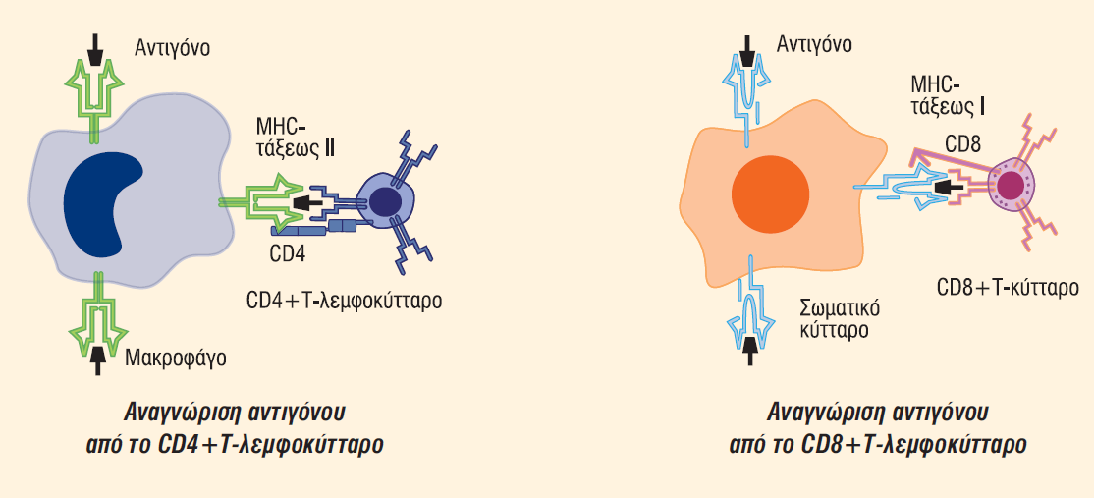
Τα Τ-λεμφοκύτταρα εκτός από τον Τ-κυτταρικό υποδοχέα έχουν και μόρια συνυποδοχείς, που τα ξεχωρίζουν σε δύο κατηγορίες: Τα CD4+ και τα CD8+ T-κύτταρα

Slide 31
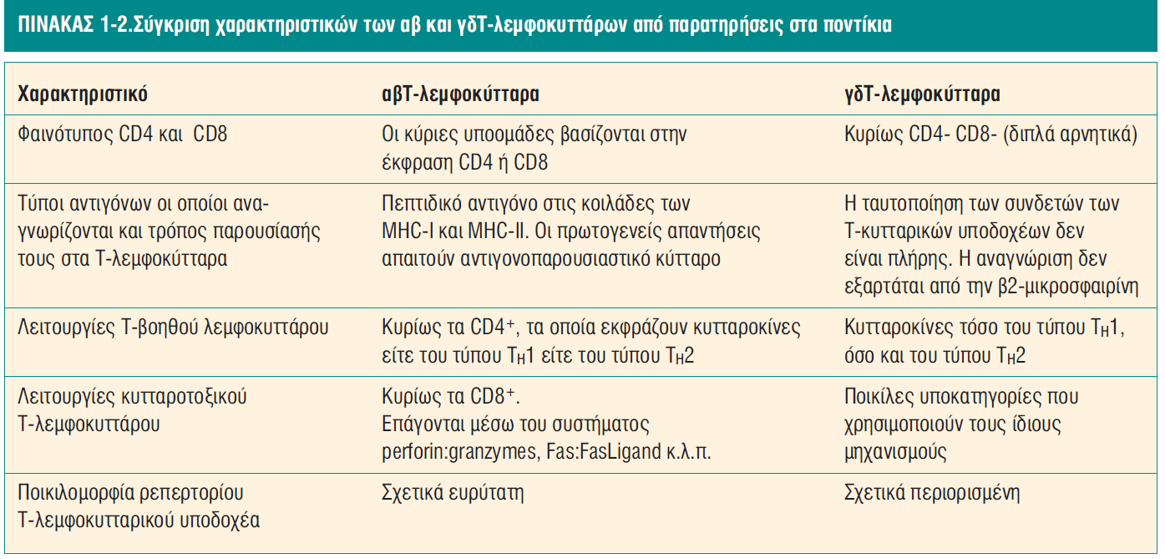
Τα Τ-κύτταρα είναι δύο ειδών με βάση την σύνθεση των πεπτιδικών αλυσίδων του υποδοχέα τους: Τα αβΤ-κύτταρα και τα γδ Τ-κύτταρα

Slide 32
Τα CD4+ T-κύτταρα διακρίνονται σε υποκατηγορίες TH1, TH2 και TH17 και ασκούν διακριτές δράσεις
Διατορίνες (perforins)
Θρυμματίνες (granzymes)
FasL, IFN-γ, TNF-α
Θανάτωση αυτολόγων κυττάρων μολυνθέντων με ιούς
CD8
TH 1
IFN-γ
TNF-α
Αντι-ιϊκή
Αντι-βακτηριακή ανοσία
CD4
Ανοσία σε εξωκυττάρια παράσιτα
TH 2
IL-4
IL-13
TH 17
IL-17
IL-6
Φλεγμονή
Ανοσία σε μύκητες

Slide 33
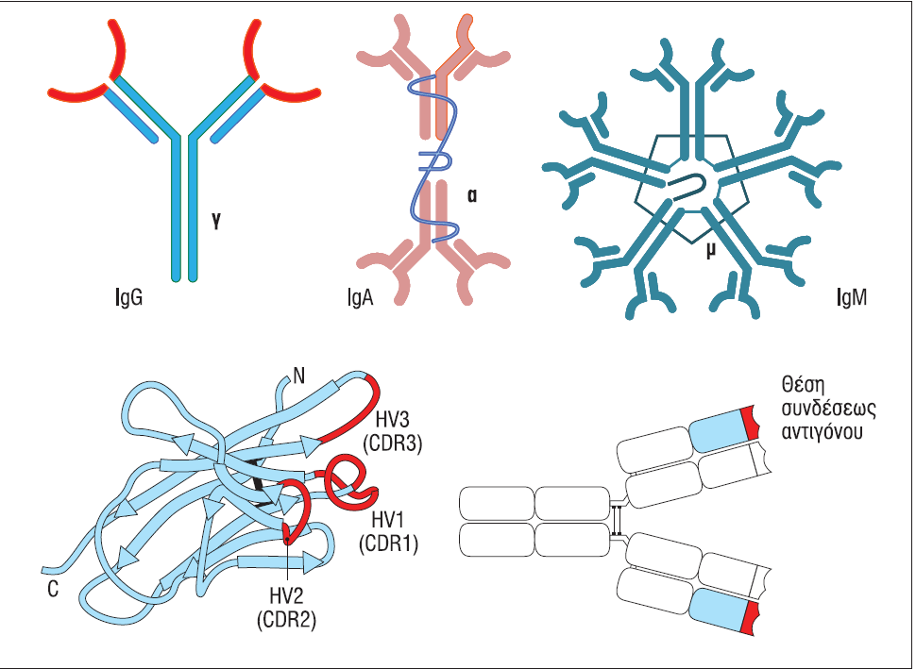
Οι ανοσοσφαιρίνες είναι τα κύρια προϊόντα των πλασματοκυττάρων και διακρίνονται σε 5 τάξεις ανάλογα με τη δομή της μακράς αλυσίδας: IgG, IgA, IgM, IgD, IgE

Slide 34
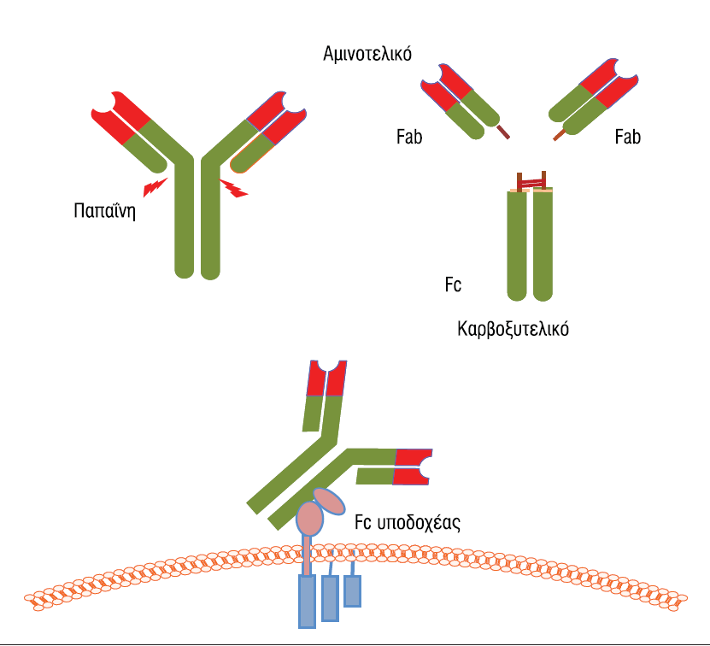
Το Fc τμήμα του μορίου της ανοσοσφαιρίνης συνδέεται με τον Fc υποδοχέα πολλών ειδών κυττάρων
Δράσεις που εξυπηρετούνται από την αλληλεπίδραση Fc ανοσοσφαιρίνης- Fc υποδοχέα
Μεταφορά ανοσοσφαιρινών μέσα από επιθηλιακούς φραγμούς
Μεταφορά IgG από τη μητέρα στο έμβρυο
Οψωνινοποίηση και φαγοκυττάρωση βακτηρίων και ανοσοσυμπλεγμάτων
Σηματοδότηση (ενεργοποίηση) κυττάρων

Slide 35
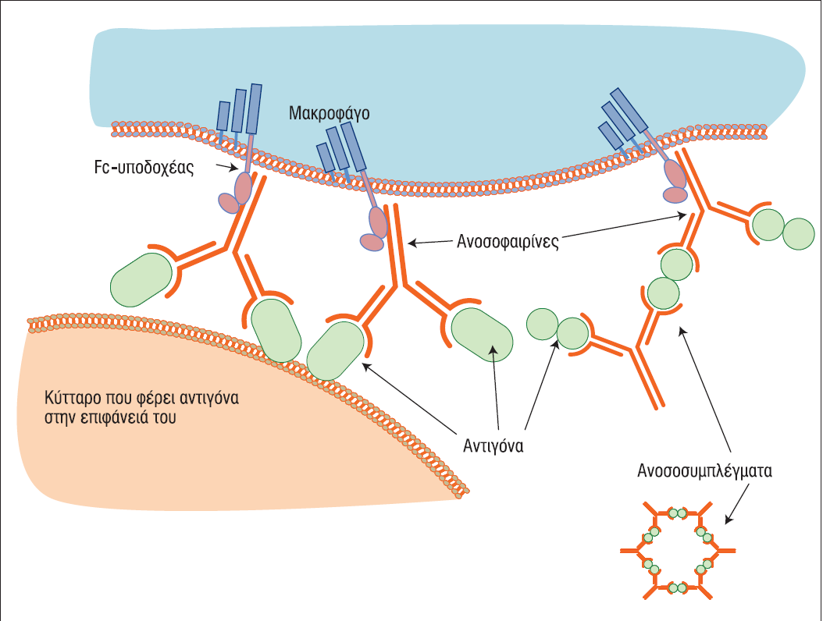
Ο Fc υποδοχέας συμβάλλει στην φαγοκυττάρωση ανοσοσυμπλεγμάτων

Slide 36
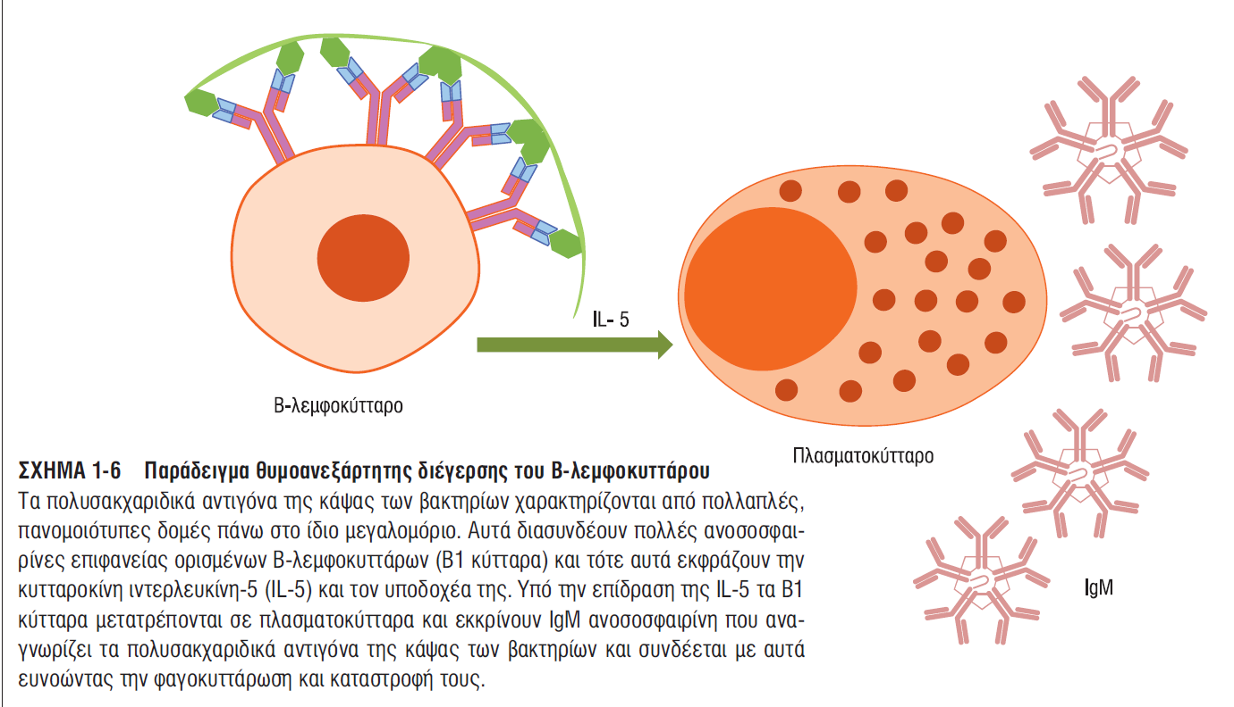
Η διέγερση του Β-λεμφοκυττάρου μπορεί να είναι ανεξάρτητη από την βοήθεια του
Τ-λεμφοκυττάρου

Slide 37
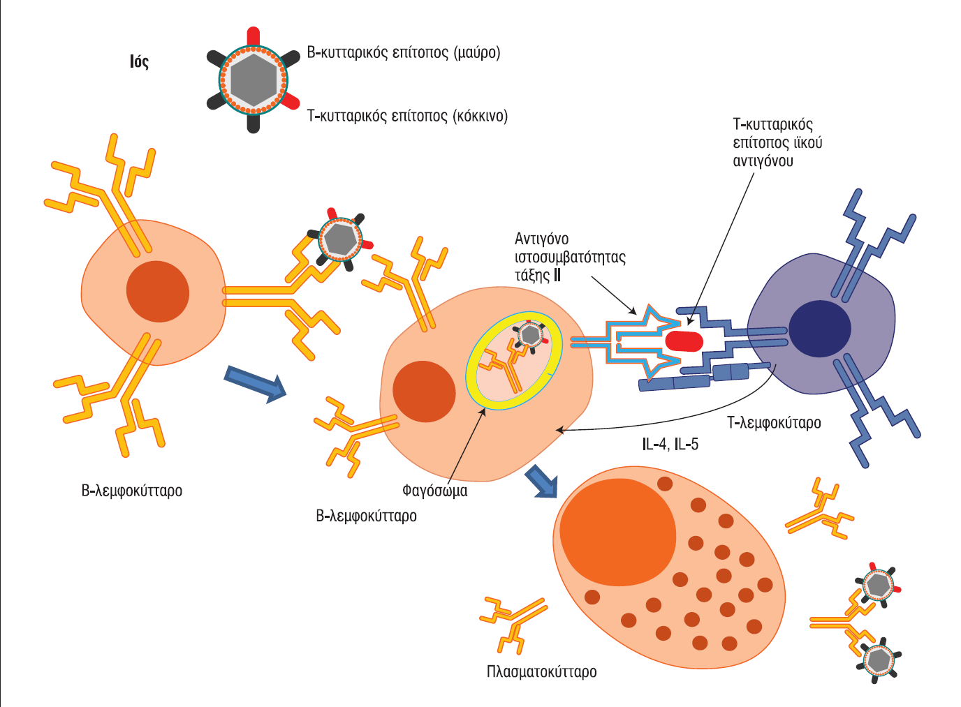
Συνήθως η διέγερση του Β- λεμφοκυττάρου για παραγωγή αντισωμάτων κατά πρωτεϊνικών αντιγόνων απαιτεί τη βοήθεια του Τ-λεμφοκυττάρου

Slide 38
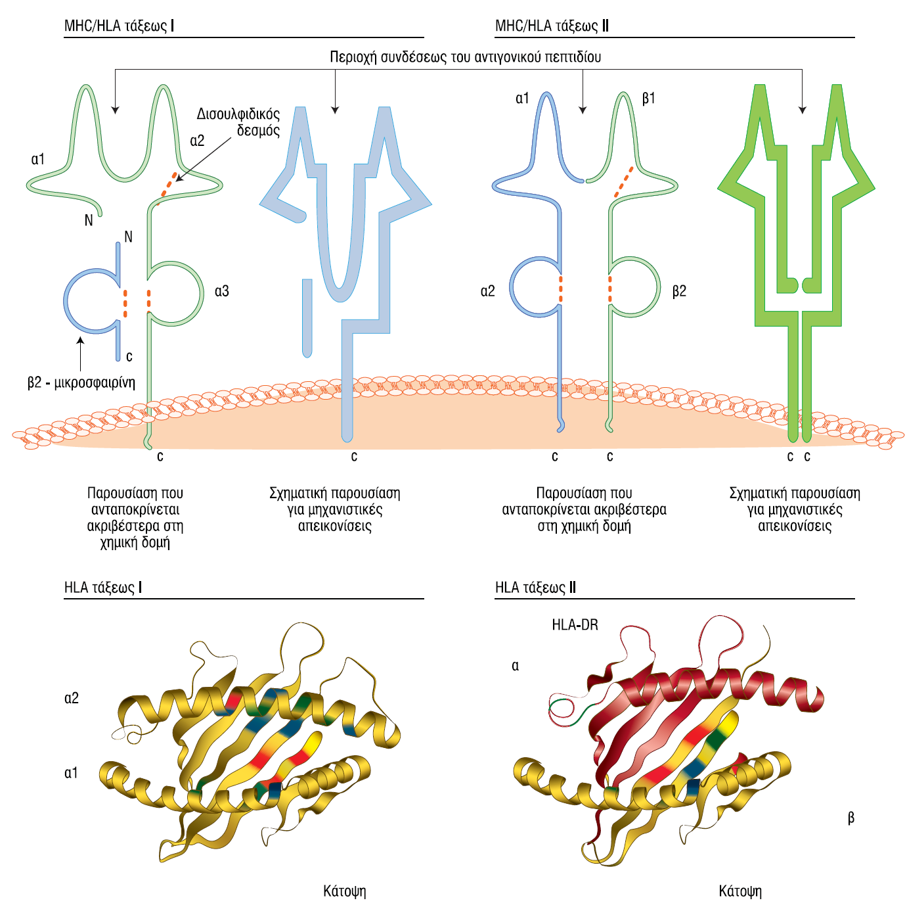
Το αντιγόνο παρουσιάζεται στα Τ-λεμφοκύτταρα συνδεδεμένο σε μόρια επιφανείας του αντιγονοπαρουσιαστικού κυττάρου που ονομάζονται αντιγόνα ιστοσυμβατότητας

Slide 39
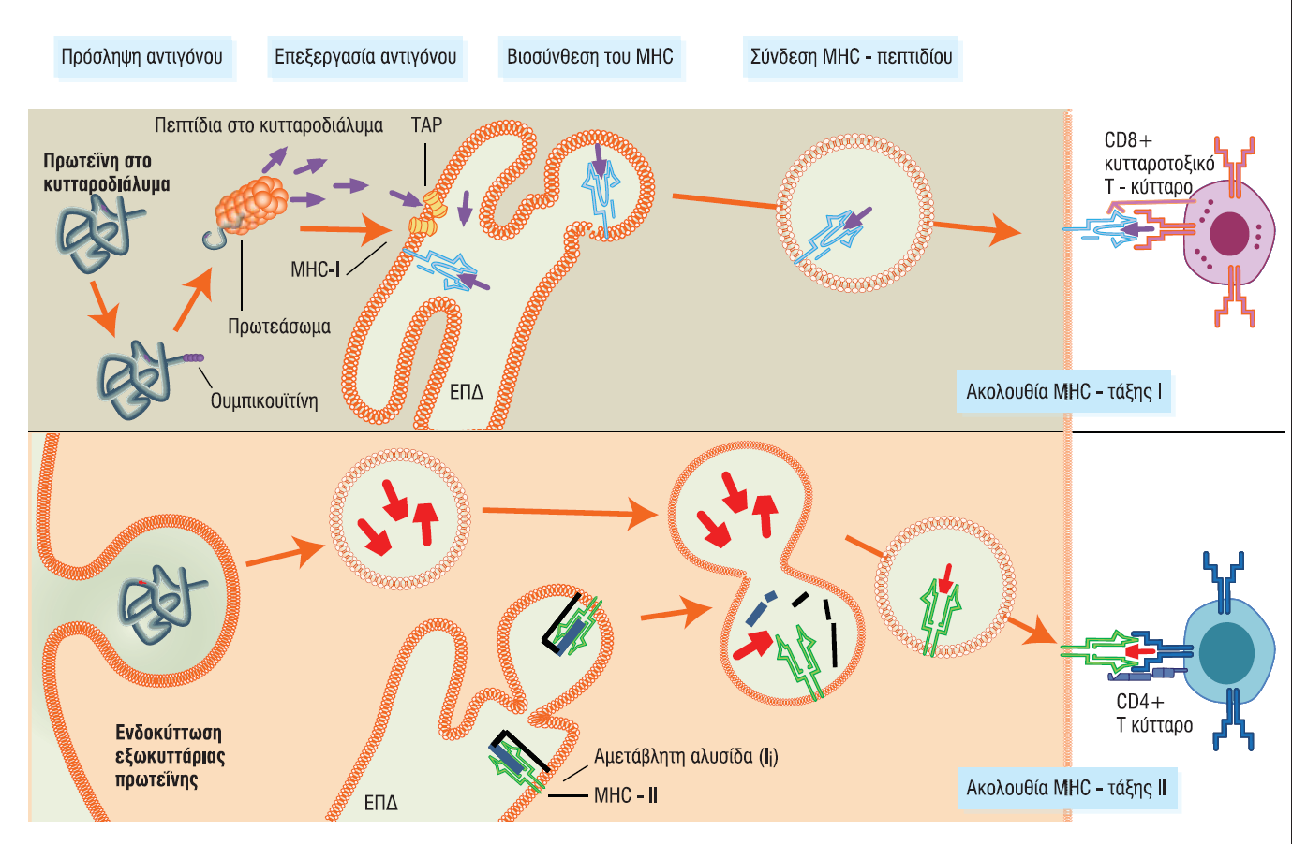
Η θέση επεξεργασίας του αντιγόνου εντός του αντιγονοπαρουσιαστικού κυττάρου καθορίζει αν το αντιγόνο θα αναγνωριστεί από CD8+ ή CD4+ T- κύτταρα

Slide 40
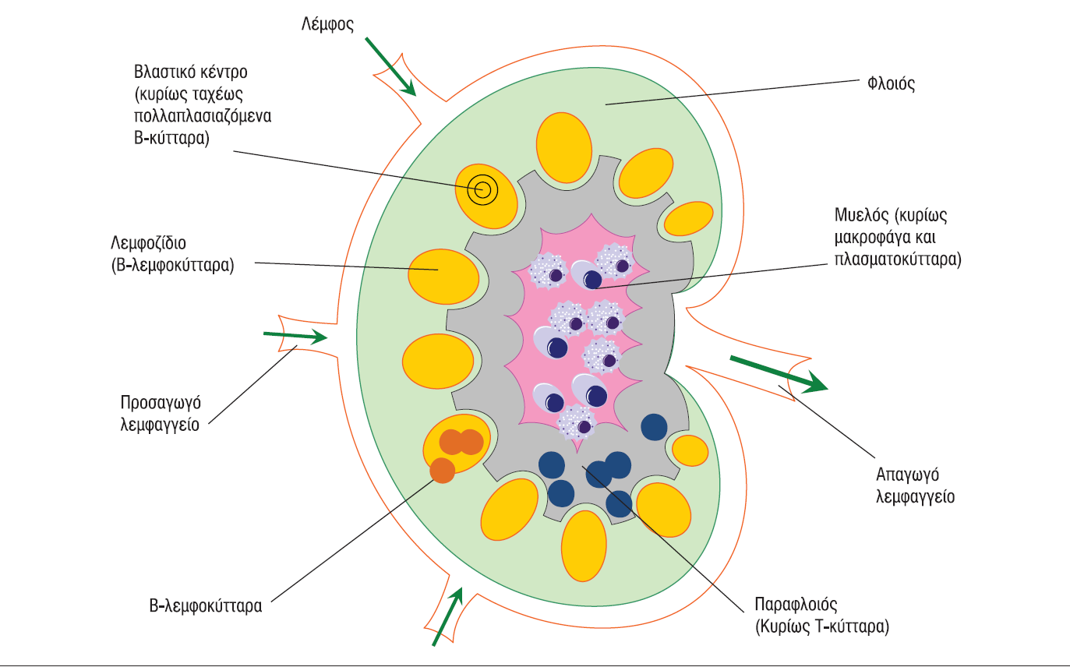
Το αντιγόνο πρωτοπαρουσιάζεται στο λεμφαδένα

Slide 41
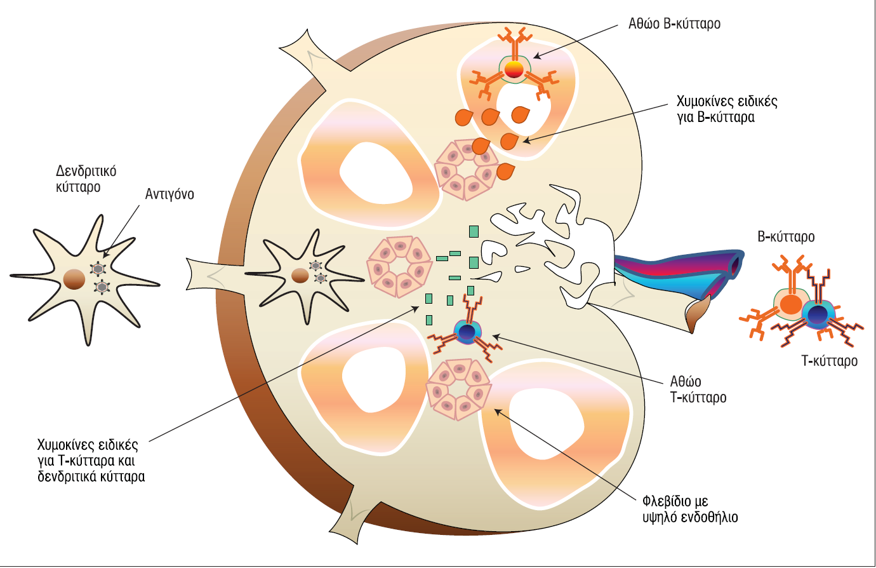
Τα αθώα (δεν έχουν ξανασυναντήσει αντιγόνο) Τ- και Β- κύτταρα εισέρχονται στο λεμφαδένα μέσα από τα φλεβίδια με υψηλό ενδοθήλιο

Slide 42
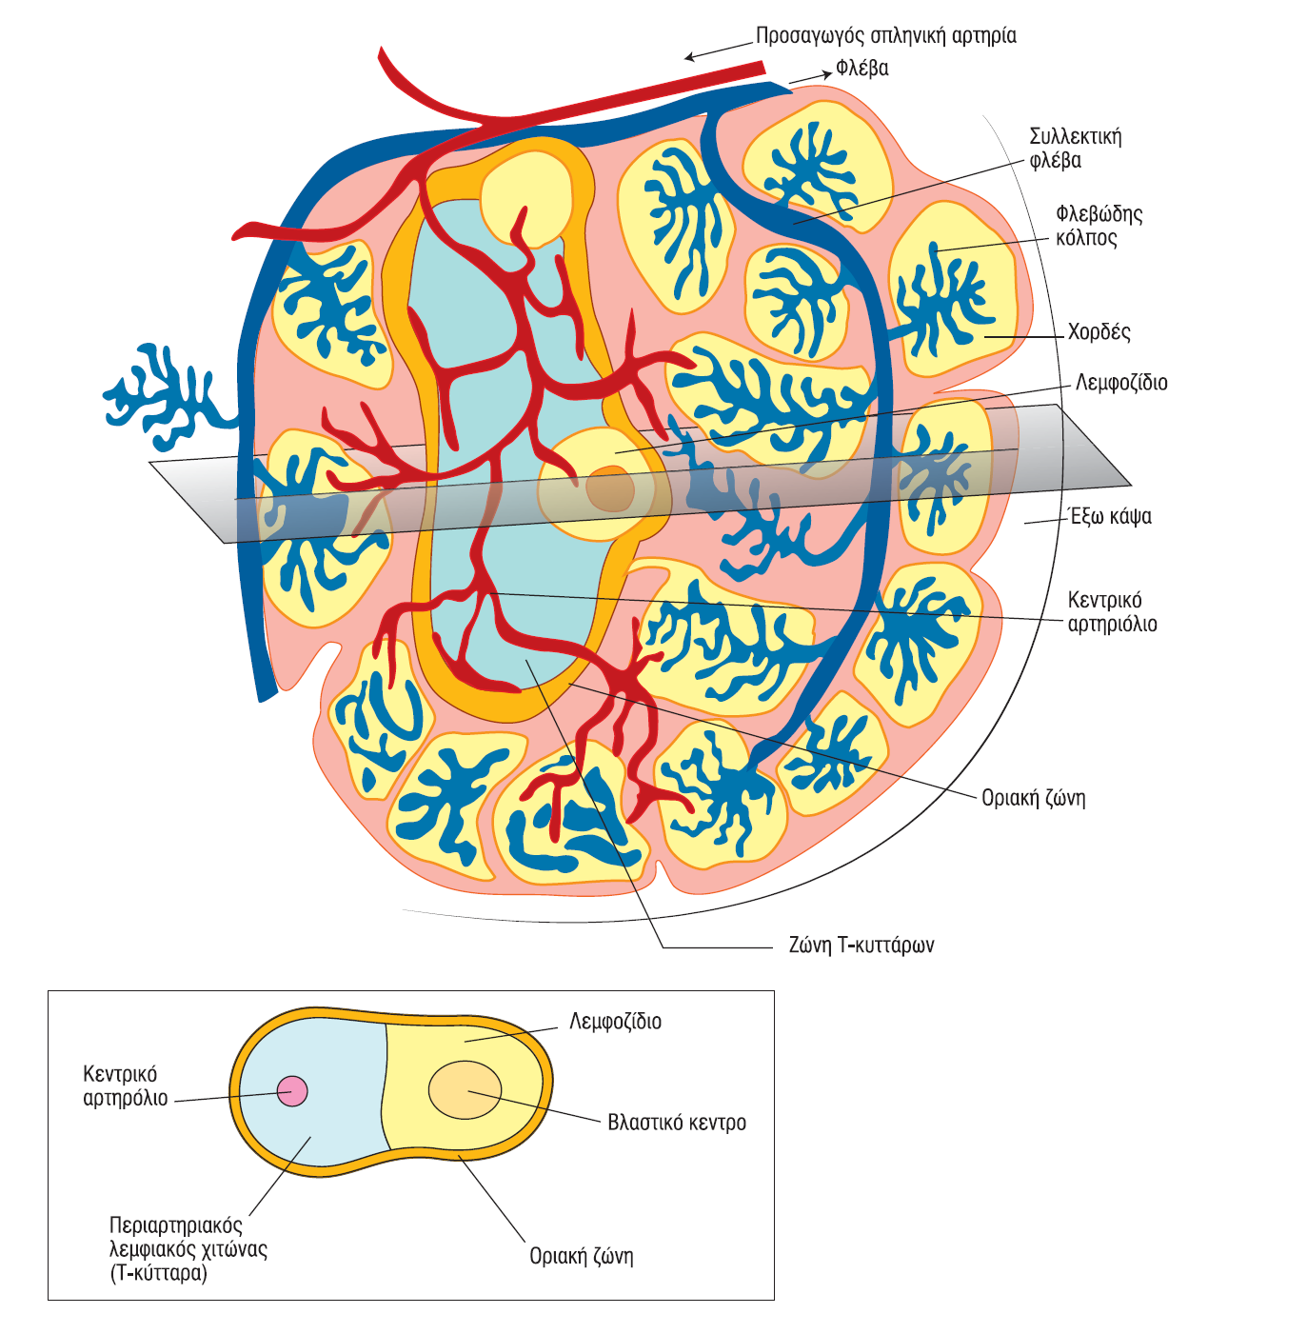
Ο σπλήνας συλλέγει αντιγόνα από το αίμα
Κύτταρα της οριακής ζώνης: δακτυλιοειδώς αναστομούμενοι ινοβλάστες, μακροφάγα, Β-λεμφοκύτταρα, και δενδριτικά κύτταρα.

Slide 43
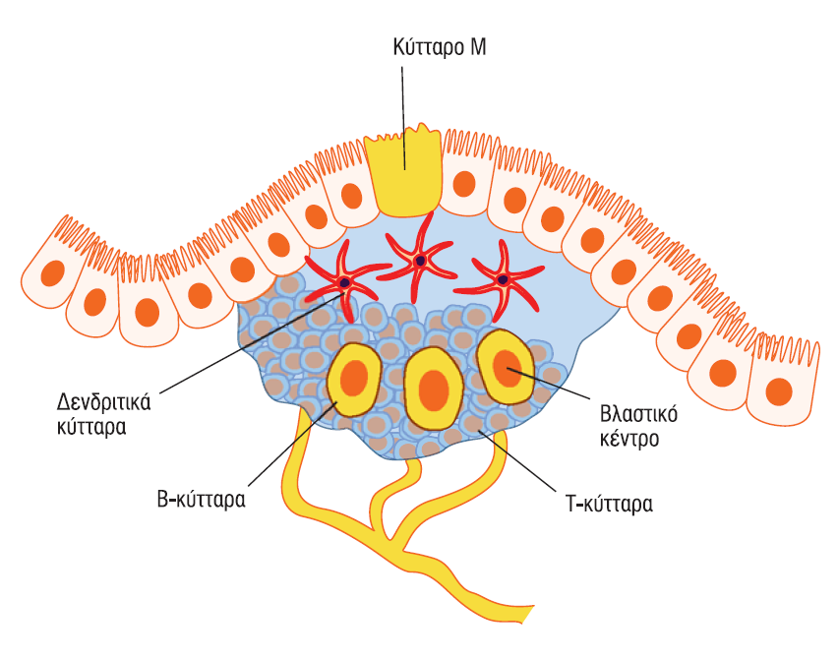
Οι πλάκες του Peyer είναι ο περισσότερο καλά δομημένος λεμφικός ιστός του εντέρου

Slide 44
Τα κύτταρα Μ με ένα σύστημα κυστιδίων μεταφέρουν τα βακτήρια εντός του βλεννογόνου σώστε να έλθουν σε επαφή με δενδριτικά κύτταρα

Slide 45
Τα δενδριτικά κύτταρα μπορεί να έχουν προσεκβολές που φτάνουν στην επιφάνεια του βλεννογόνου, ή να δέχονται αντιγόνα που περνούν ανάμεσα από τα κύτταρα του βλεννογόνου

Slide 47
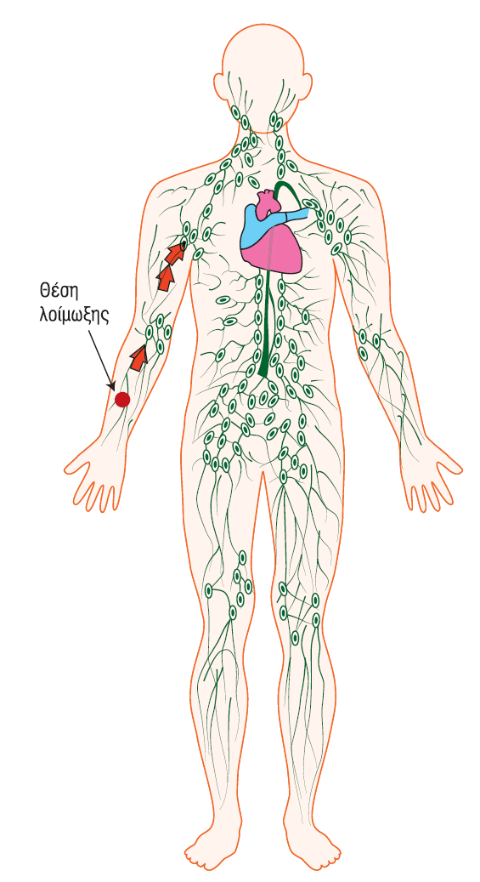
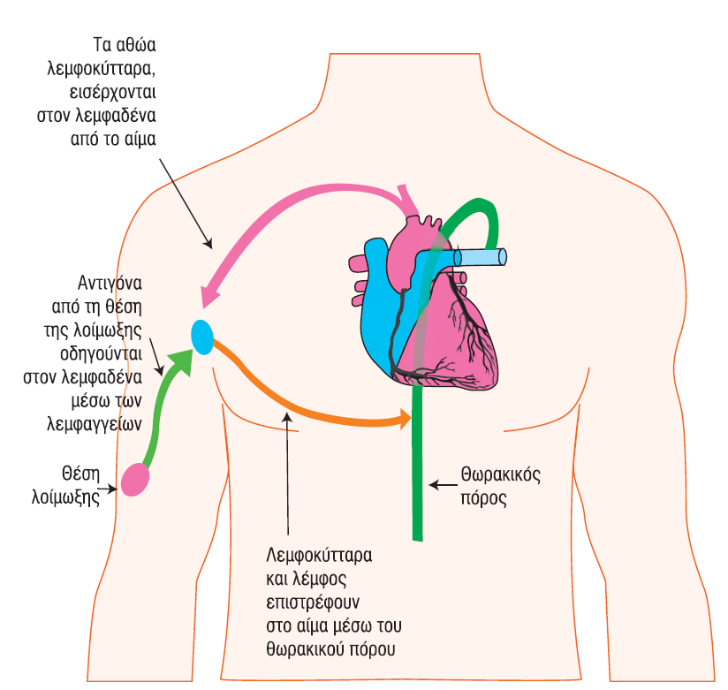
Τα αντιγόνα και τα λεμφοκύτταρα ταξιδεύουν για να συναντηθούν στους λεμφαδένες

Slide 48
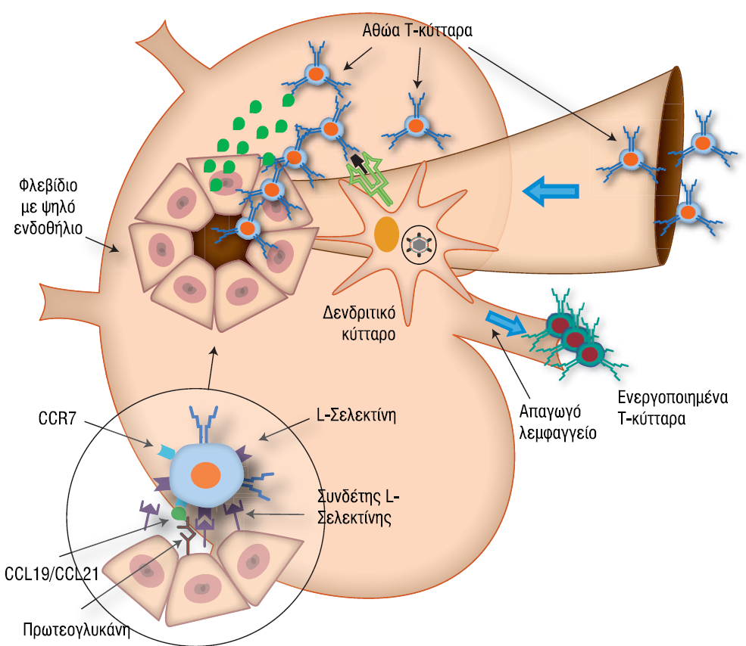

Slide 49
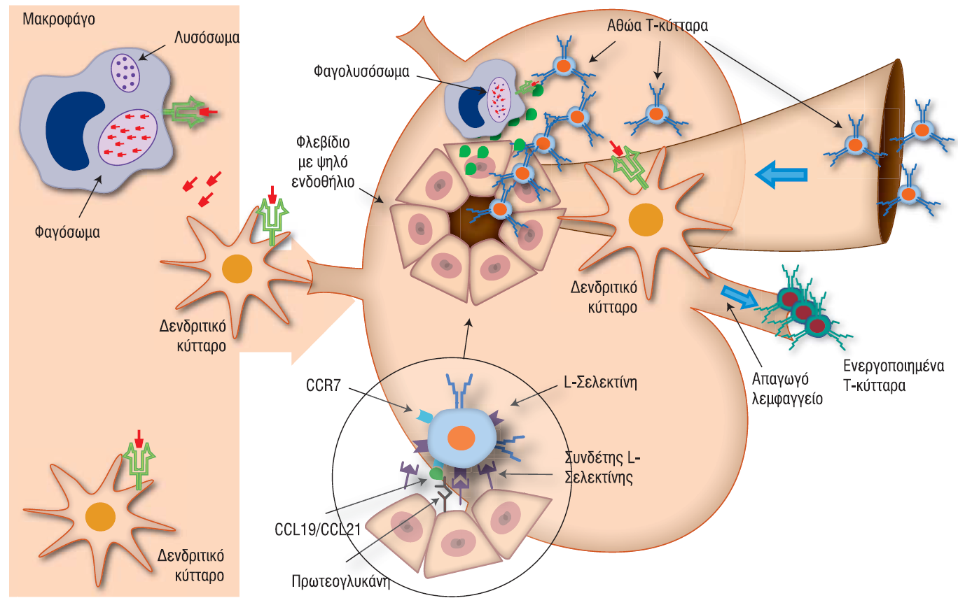
Τα δενδριτικά κύτταρα (Langerhans) και η λέμφος μεταφέρουν τα αντιγόνα στον λεμφαδένα

Slide 50
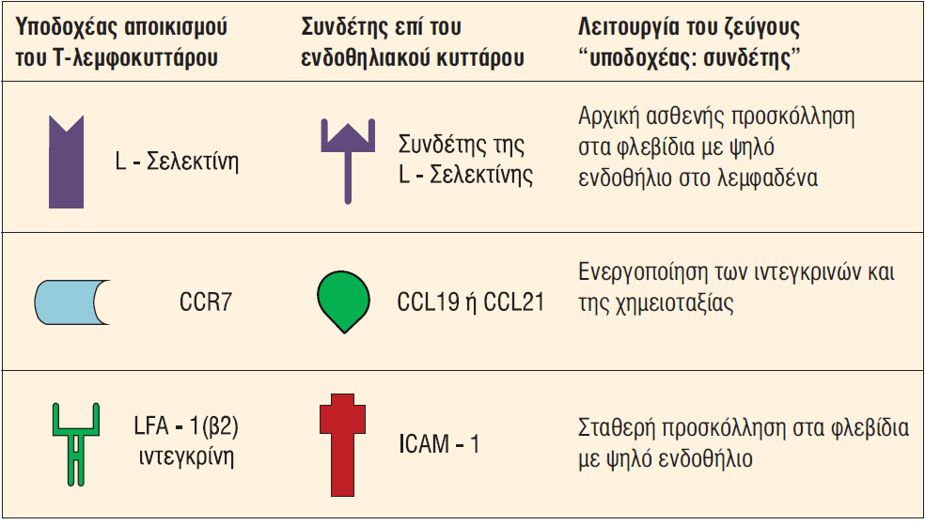
Τα μόρια προσκόλλησης, οι χυμοκίνες και οι υποδοχείς τους, που ευοδώνουν τον αποικισμό του λεμφαδένα από τα αθώα Τ- λεμφοκύτταρα

Slide 51
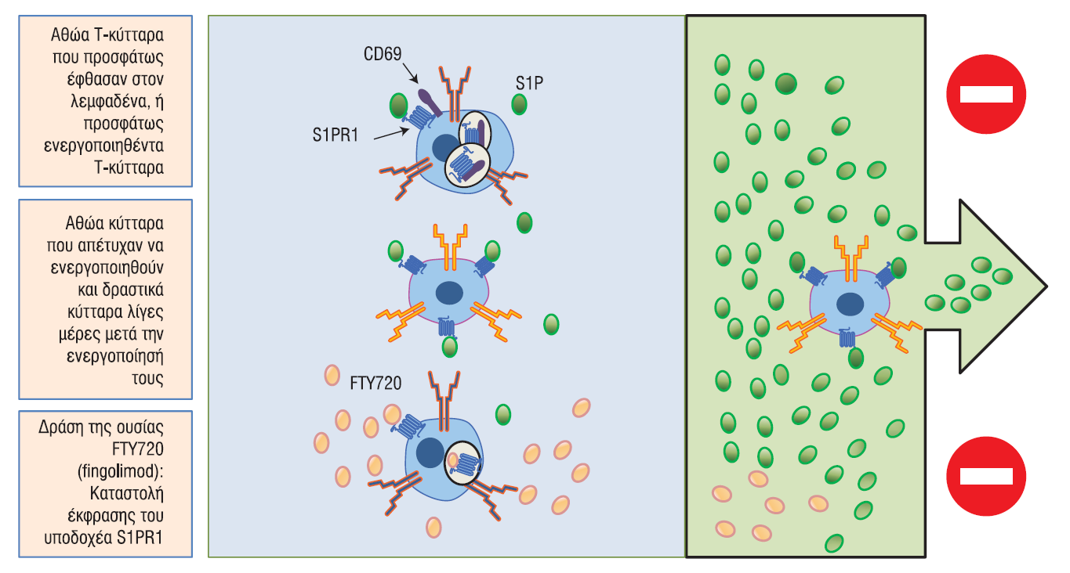
Η έξοδος των λεμφοκυττάρων από το λεμφαδένα είναι μια δυναμική διαδικασία και ακολουθεί τη συγκέντρωση της 1-φωσφορικής σφιγγοσίνης

Slide 52
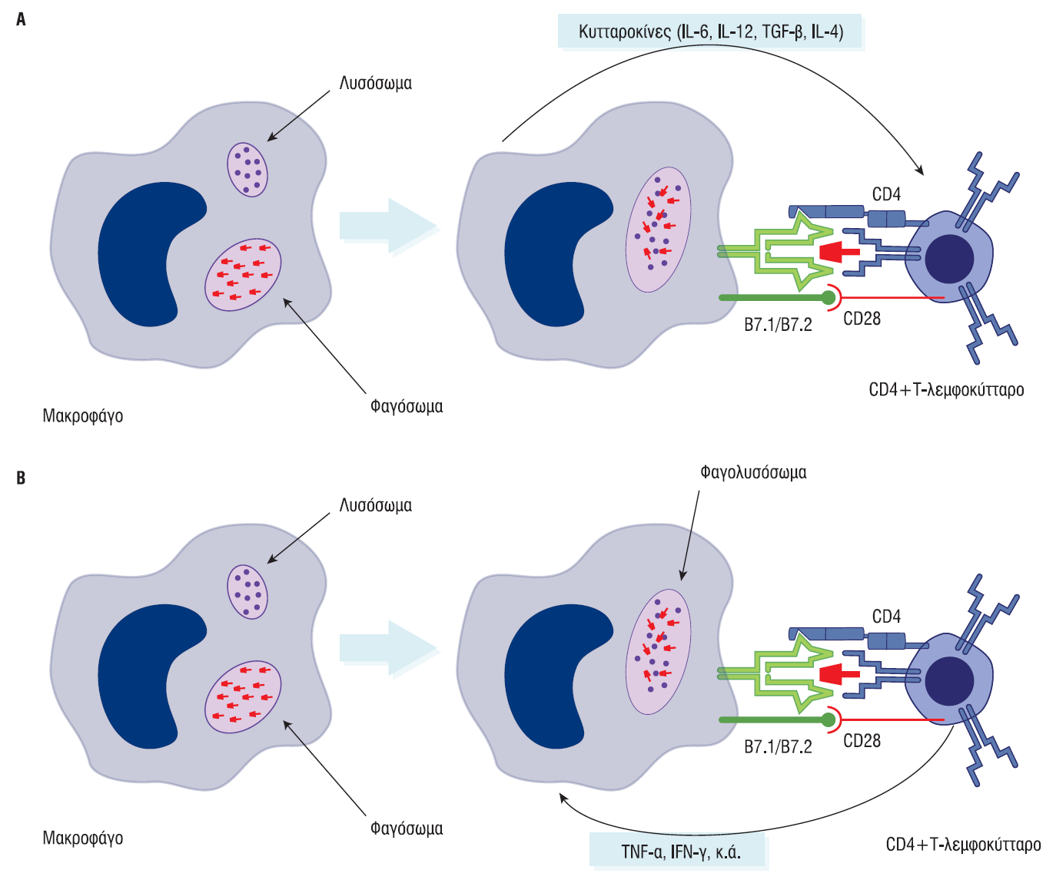
Η παρουσίαση του αντιγόνου στο λεμφαδένα εξασφαλίζει τα αναγκαία συνδιεγερτικά μόρια συνδιεγερτικά μόρια

Slide 53
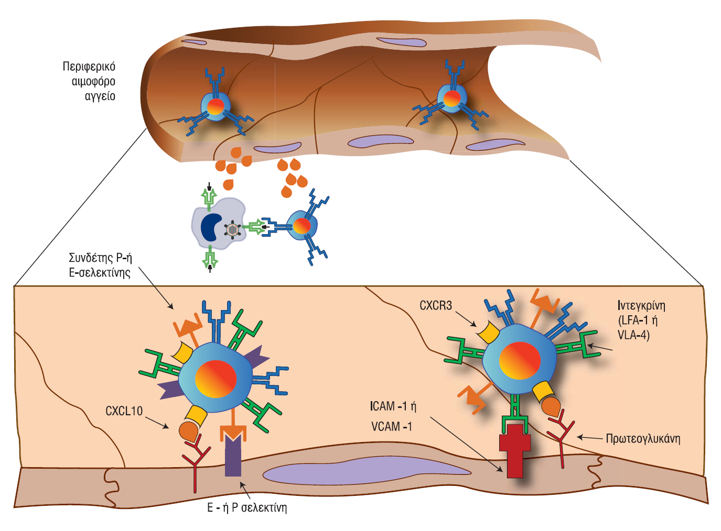
Η μετακίνηση των Τ-λεμφοκυττάρων στους ιστούς καθοδηγείται από μόρια προσκόλλησης και χυμοκίνες

Slide 54
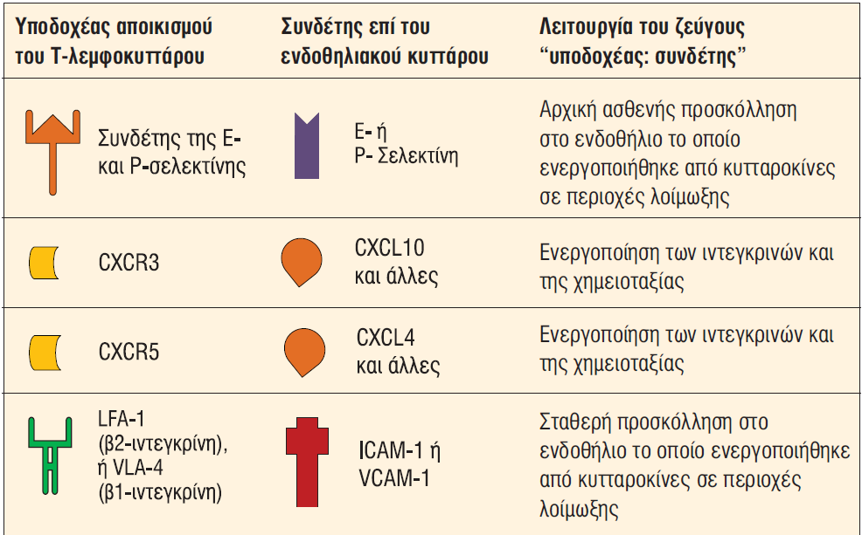
Τα μόρια προσκόλλησης, οι χυμοκίνες και οι υποδοχείς τους, που ευοδώνουν την μετανάστευση των δραστικών Τ-κυττάρων σε περιοχές λοιμώξεων ή ιστικής βλάβης.

Slide 55
Κυτταρικά γεγονότα που ακολουθούν την οξεία φλεγμονή
Ιντεγκρίνη χαμηλής συγγένειας
Ιντεγκρίνη υψηλής συγγένειας
TNF-α & IL-1β
Συνδέτης σελεκτίνης
Ιστικό μακροφάγο που διεγείρεται από λοίμωξη ή ιστική βλάβη
Σελεκτίνη
Φαγοκυτταρωμένα βακτήρια
Πρωτεογλυκάνη με χυμοκίνη

Slide 56
Κατά τη φλεγμονή τα κύτταρα του ανοσολογικού συστήματος εξέρχονται από τον αυό των αγγείων στο διάμεσο χώρο

Slide 57
Περίληψη
Ανοσία είναι η αντίδραση του οργανισμού σε βλαπτικά και μη βλαπτικά συστατικά του εξωτερικού ή εσωτερικού περιβάλλοντος του οργανισμού
Η ανοσία αποτελείται από δύο σκέλη: την φυσική που υπάρχει από την γέννηση και δεν εξελίσσεται και την ειδική που ωριμάζει από την επαφή με το αντιγόνο.

Slide 58
Περίληψη (2)
Τα κύτταρα της ειδικής ανοσίας συναντούν το αντιγόνο σε κατάλληλα διαμορφωμένους ιστούς που είναι οι λεμφαδένες καθώς και το λεμφικό σύστημα των βλεννογόνων
Το αντιγόνο παρουσιάζεται στα κύτταρα της φυσικής ανοσίας συνδεδεμένο σε αντιγόνα ιστοσυμβατότητας

